Slide 1
Organización de computadoras
Conceptos básicos

Slide 2
Modelo de von Neumann
También conocida como arquitectura de Princeton.
Propuesta por John von Neumann en 1945.
Partes de una computadora digital:
  Unidad de procesamiento (CPU – unidad central de procesamiento).
  Memoria.
  Almacenamiento externo.
  Mecanismos de entrada y salida (I/O).

Slide 3
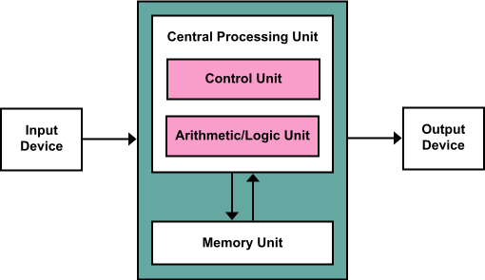
Modelo de von Neumann
Fuente: https://en.wikipedia.org/wiki/Von_Neumann_architecture#/media/File:Von_Neumann_Architecture.svg (CC BY-SA 3.0)

Slide 4
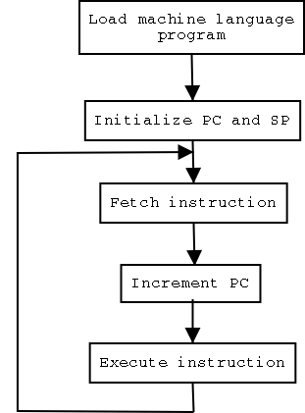
Modelo de von Neumann
Ciclo de instrucción:
Fuente: http://faculty.cooper.edu/smyth/cs225/images/von_neumann_highlevel.png

Slide 5
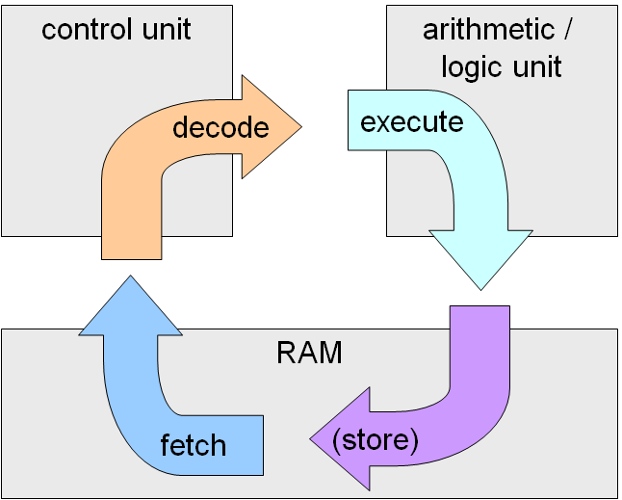
Modelo de von Neumann
Fuente: https://samitboony.files.wordpress.com/2013/11/fetch-execute-cycle.png

Slide 6
Cuello de botella de von Neumann
Solo hay un bus entre la CPU y la memoria.
En un ciclo dado solo se puede transferir una instrucción o un dato.
Limita la velocidad (rendimiento).
Solución: usar dos memorias, una de datos y otra de instrucciones (arquitectura de Harvard).
Las CPUs modernas usan una arquitectura modificada de Harvard.

Slide 7
Cuello de botella de von Neumann
Los datos e instrucciones están en la misma memoria principal (arquitectura von Neumann o Princeton).
Los datos e instrucciones están separados en el caché (arquitectura Harvard).

Slide 8
Conjunto de instrucciones
También conocido como ISA (instruction set architecture).
Conjunto de instrucciones que ofrece una familia de procesadores (lenguaje ensamblador).
Familias:
  x86 – Intel.
  ARM – ARM Holdings.
  MIPS – Wave Computing.
  Motorola 68000 – Motorola.
  DEC Alpha – Digital Equipment Corporation.

Slide 9
Conjunto de instrucciones
Cada instrucción es directamente ejecutada por el hardware.
Se representa con un formato binario. El hardware solo entiende bits.
Los objetos físicos son bits, bytes, palabras (words).
Tamaño típico de palabra: 4 u 8 bytes (32 o 64 bits).

Slide 10
Conjunto de instrucciones
Dos opciones de tamaño de las instrucciones:
Fijo. Cada instrucción ocupa el mismo número de bytes (ARM, MIPS).
Variable. Cada instrucción ocupa distintos números de bytes (x86).

Slide 11
Abstracción
Bajando el nivel de abstracción revela otras información

Slide 12
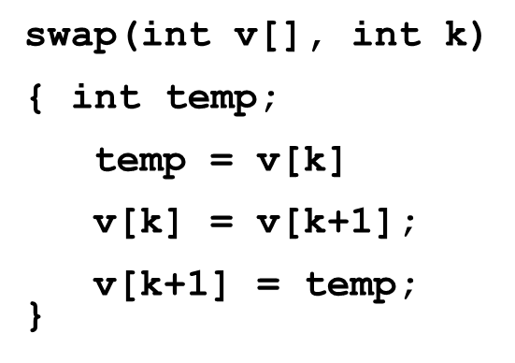
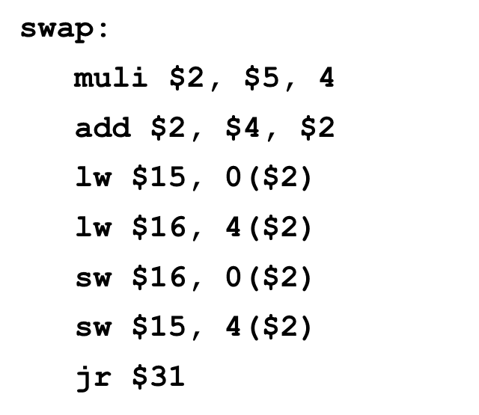

Ejemplo ampliado

Slide 13
Instrucciones
Operaciones ejecutadas directamente por el hardware.
Se identifican por un opcode y un número variable de operandos.
Ejemplo de MIPS:
add $s0, $s1, $s2
El opcode es add.
Tiene 3 operandos.
Significa s0 = s1 + s2

Slide 14
Instrucciones
Dos opciones de indicar operandos:
Implícito. El opcode implica la dirección de los operandos.
Ejemplo en MIPS:
syscall
La instrucción hace una llamada al sistema.
El número de servicio debe estar en el registro v0.

Slide 15
Instrucciones
Explícito. Las direcciones vienen en los operandos.
Ejemplo de ARM64:
fadd d0, d1, d2
Suma de punto flotante de 64 bits.
Dos operandos fuentes: d1 y d2
Un operando destino: d0
d0 = d1 + d2

Slide 16
Organización de la memoria
La memoria es un vector de bytes.
Una dirección de memoria es un índice del vector.
0
Byte
Con n bits se pueden direccionar 2^{n} bytes.
Rango de direcciones: 0 – 2^{n} - 1
1
Byte
2
Byte
3
Byte
4
Byte
5
Byte
...

Slide 17
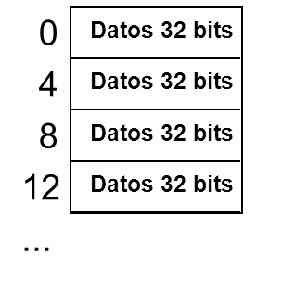
Organización de la memoria
Alineación. La dirección de una palabra en memoria comienza en un múltiplo del número de bytes que ocupa una palabra.
Ejemplo de memoria con palabras alineadas de 4 bytes.

Slide 18
Byte-addressing
La dirección de una palabra es la dirección de su primer byte.
La mayoría de las CPUs modernas utilizan byte-addressing.

Slide 19
Big-endian/Little-endian
Hay dos formas de guardar una palabra multi-byte en memoria:
  Big-endian. El byte más alto se guarda en la dirección más baja.
  Little-endian. El byte más bajo se guarda en la dirección más baja.

Slide 20
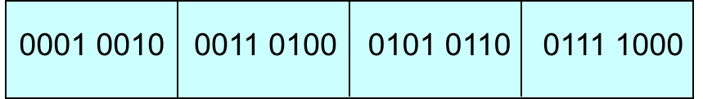
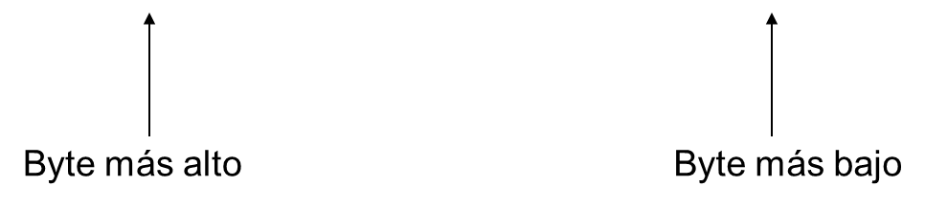
Big-endian/Little-endian
Ejemplo: guardar la palabra de 4 bytes 12345678₁₆ en la dirección 1000.

Slide 21
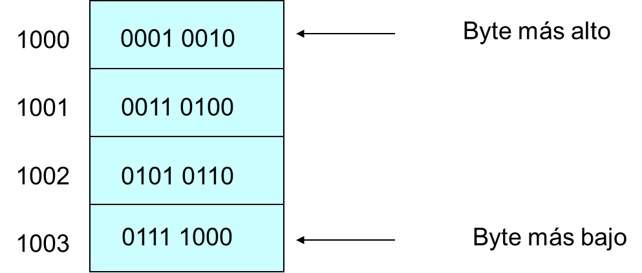
Big-endian

Slide 22
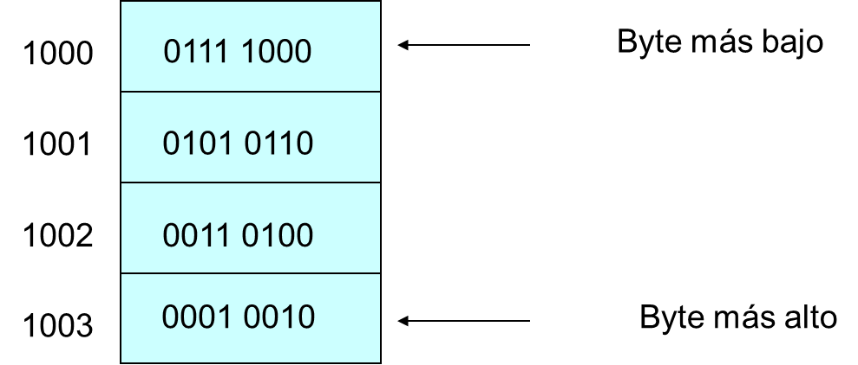
Little-endian

Slide 23
Big-endian/Little-endian
Intel x86 es little-endian.
Sun SPARC es big-endian.

Slide 24
RISC/CISC
RISC (Reduced Instruction Set Architecture). Estrategia de diseño donde cada instrucción tiene una sola función y se ejecuta de manera rápida.
CISC (Complex Instruction Set Architecture). Estrategia de diseño donde cada instrucción hace muchas funciones.

Slide 25
RISC/CISC
Ejemplos de RISC incluyen Alpha, ARC, ARM, AVR, MIPS, PA-RISC, PIC, PowerPC, SuperH, and SPARC.
Ejemplos de CISC incluyen las familias Motorola 68000 e Intel 80x86.

Slide 26
Instrucciones típicas
Aritméticas: suma (add), resta (sub), multiplicación (mul), división (div).
Lógicas: and, or, xor, not.
Movimiento de datos: copia (copy), carga (load), guarda (store), mueve (move).
Control: brinca (jump), brinca condicional (jump if), llama subrutina (call), regresa de subrutina (ret).
Sistema: llamadas a funciones del sistema operativo.

